Slide 1

Je compose pour vous avec ma douce et fidèle amie
Ces dix sites magnifiques souffrent
du tourisme de masse
par Lande

Slide 2
Je compose pour vous avec ma douce et fidèle amie
Ils sont victimes de leur succès. Ces dix sites splendides ont perdu de leur superbe, à cause du tourisme de masse. Surpopulation, dégradations, menaces pour le patrimoine et l’environnement… Les autorités tentent tant bien que mal de réguler l’afflux de voyageurs.

Slide 3
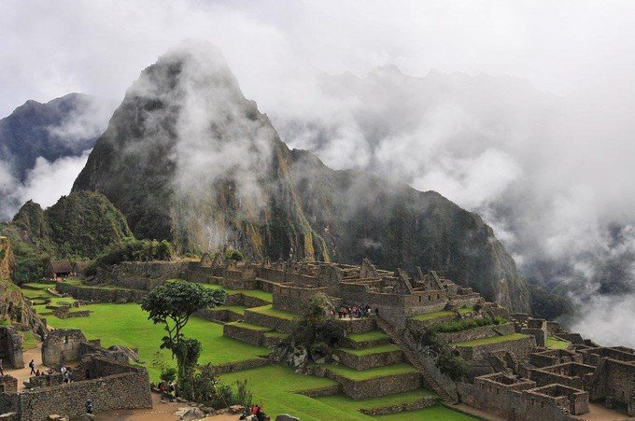
Je compose pour vous avec ma douce et fidèle amie
1. Le Machu Picchu (Pérou)

Slide 4
Je compose pour vous avec ma douce et fidèle amie
C’est une des Sept Nouvelles Merveilles du monde. Le Machu Picchu, construit à 2 430 m d’altitude par les Incas au XVe siècle, est victime de sa beauté. Le site est devenu un « incontournable » lors d’un voyage au Pérou, avec près d’un million de visiteurs par an qui foulent ses sols et érodent les constructions… En 2011, le gouvernement péruvien a limité l’affluence à 2 500 visiteurs par jour, mais cela n’a pas suffi à endiguer le flot de touristes. Depuis 2017, le ministère du Tourisme a donc mis en place de nouvelles règles, autorisant 5 940 personnes par jour sur le site, quota divisé en deux sessions dans la journée. Les horaires d’entrée et de sortie ont également été revus.

Slide 5
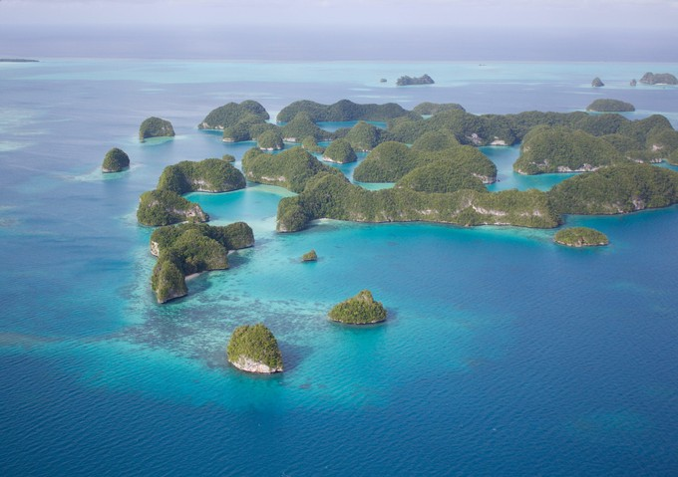
Je compose pour vous avec ma douce et fidèle amie
2. Les îles Palaos (Micronésie)

Slide 6
Je compose pour vous avec ma douce et fidèle amie
La république des Palaos, archipel de 21 000 habitants dans le Pacifique, accueille 150 000 touristes chaque année. Alors, pour réguler l’impact sur l’environnement, le pays a adapté, en décembre 2017, sa législation touristique. Les autorités demandent désormais aux visiteurs de signer un document par lequel ils s’engagent à préserver la nature des îles. Ce document est une « promesse obligatoire faite directement aux enfants des Palaos », explique le gouvernement sur son site. Le « Serment des Palaos » est estampillé et figure sur le passeport de chaque visiteur.

Slide 7
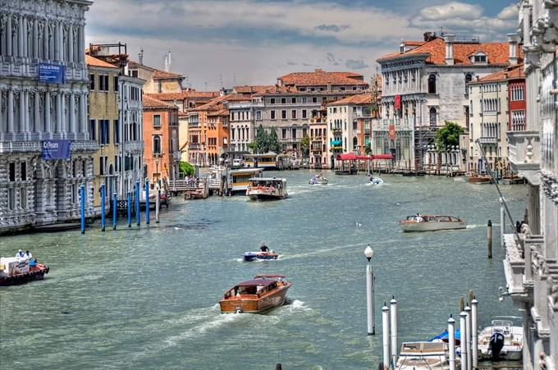
Je compose pour vous avec ma douce et fidèle amie
3. Venise (Italie)

Slide 8
Je compose pour vous avec ma douce et fidèle amie
Avec 28 millions de visiteurs par an, Venise est asphyxiée par le tourisme de masse. Alors pour limiter le flux, la Sérénissime va mettre en place des règles drastiques. Dès l’été prochain, elle fera payer un ticket d’entrée à tous ses visiteurs, une taxe de 2,50 € à 10 € selon la saison. La mesure introduite dans la loi de finances italienne, définitivement votée fin décembre, s’appliquera à tous, qu’ils passent ou non la nuit sur place.
Selon les premières estimations, la taxe pourrait rapporter jusqu’à 50 millions d’euros par an à Venise, montant qui servirait notamment à financer le coût du nettoyage de la cité des Doges. La taxe devrait surtout freiner la fréquentation de la ville. En effet, vivre à Venise est devenu insupportable pour ses habitants, qui préfèrent fuir : en seulement trente ans, sa population a été réduite de moitié. Pire, cela menacerait la ville elle-même, à l’image de ces paquebots de croisière qui peuvent s’approcher très près de la cité classée au Patrimoine mondial de l’Unesco et dont les remous peuvent endommager les fondations des bâtiments.

Slide 9
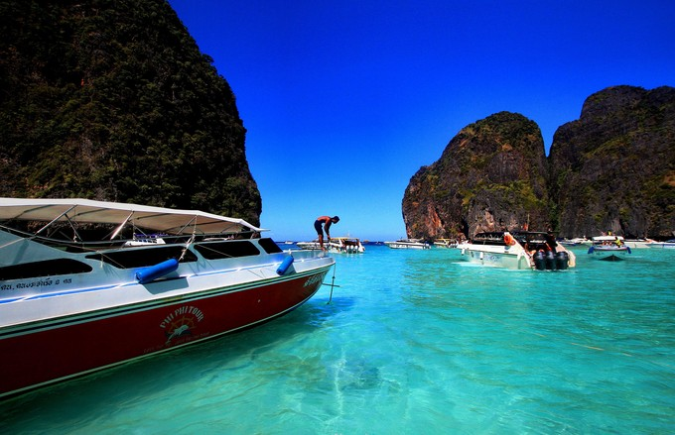
Je compose pour vous avec ma douce et fidèle amie
4. Maya Bay (Thaïlande)

Slide 10
Je compose pour vous avec ma douce et fidèle amie
Maya Bay, la plage rendue célèbre par Leonardo DiCaprio dans le film The Beach (La Plage), est fermée depuis juin 2018 afin de permettre aux coraux et à l’ensemble de la faune et de la flore sous-marine de se régénérer. En effet, avant cette fermeture, la plage accueillait chaque jour quelque 4 000 touristes, une surfréquentation qui nuisait grandement à l’environnement.

Slide 11
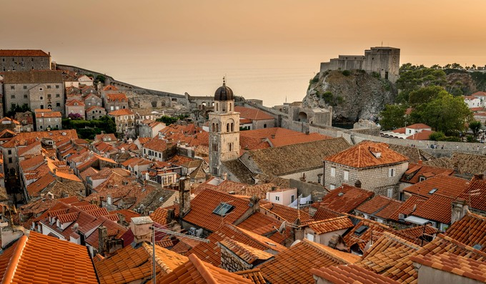
Je compose pour vous avec ma douce et fidèle amie
5. Dubrovnik (Croatie)

Slide 12
Je compose pour vous avec ma douce et fidèle amie
Dubrovnik, en Croatie, est aussi touché par le tourisme de masse. Cette ville de 43 000 habitants accueille 4,2 millions de touristes par an. Une situation invivable pour les locaux. Alerté par l’Unesco – qui a menacé de retirer son patronage si les autorités locales ne plafonnaient pas les entrées quotidiennes à 8 000 – le maire a annoncé, en août dernier, son intention de réduire le nombre de touristes admis dans le centre historique, avec un quota de 4 000 personnes par jour d’ici 2019.

Slide 13
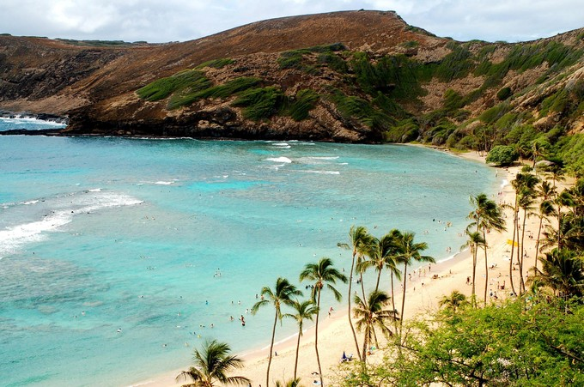
Je compose pour vous avec ma douce et fidèle amie
6. Hanauma Bay (Hawaï)

Slide 14
Je compose pour vous avec ma douce et fidèle amie
Une grande partie des dégâts sur les récifs coralliens a été attribuée au réchauffement climatique. Mais les produits chimiques contenus dans les crèmes solaires empoisonnent les coraux. À Hanauma Bay, les 2 600 visiteurs quotidiens en moyenne laissaient environ 186 kg de crème solaire dans l’océan… En mai 2018, Hawaï a alors adopté une législation interdisant les crèmes solaires contenant les produits chimiques oxybenzone et octinoxate, nocifs aux récifs coralliens.

Slide 15
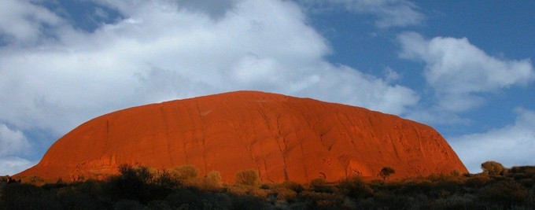
Je compose pour vous avec ma douce et fidèle amie
7. Uluru (Australie)

Slide 16
Je compose pour vous avec ma douce et fidèle amie
C’est le rocher le plus célèbre d’Australie. Malgré la chaleur, souvent écrasante en cette région, les visiteurs n’hésitent pas à gravir la colline. Mais Uluru est connu pour être un site sacré de certains peuples aborigènes d’Australie avec des peintures et dessins rupestres datant de 30 000 ans. Le rocher abrite également une flore et une faune exceptionnelle. Fin 2017, le conseil d’administration du parc national d’Uluru-Kata Tjuta a voté et décidé à l’unanimité d’interdire définitivement l’ascension dès octobre 2019.

Slide 17
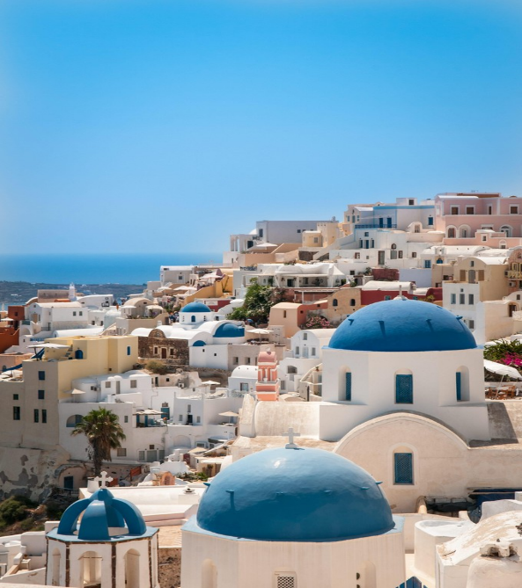
Je compose pour vous avec ma douce et fidèle amie
8. Santorin (Grèce)

Slide 18
Je compose pour vous avec ma douce et fidèle amie
En Grèce, l’île de Santorin, 76 km2 est elle aussi au bord de l’asphyxie. En pleine saison, elle accueille 70 000 touristes chaque jour, dont 13 000 venant de bateaux de croisière. Pour limiter l’affluence, le président du port de Santorin a décidé de limiter à 8 000 le nombre d’arrivées quotidiennes par la mer.

Slide 19
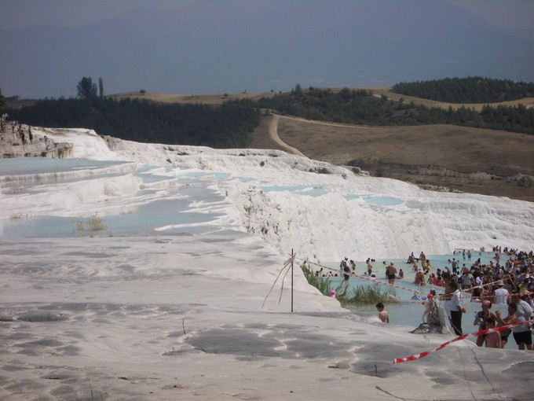
Je compose pour vous avec ma douce et fidèle amie
9. Pamukkale (Turquie)

Slide 20
Je compose pour vous avec ma douce et fidèle amie
Classé au patrimoine mondial de l’Unesco depuis 1988, le site de Pamukkale en Turquie a accueilli 2,5 millions de visiteurs entre janvier et novembre 2018. Le lieu, surnommé « le château de coton », renferme des piscines naturelles en terrasse, sculptées dans la roche blanche. Elles étaient jusqu’à présent ouvertes à la baignade. Mais le site est grandement menacé, et la présence des touristes empêche sa régénération. L’Unesco a donc pris des mesures drastiques pour enrayer cette destruction en supprimant notamment des hôtels qui surplombaient la falaise. Et en fermant une partie des bassins.

Slide 21
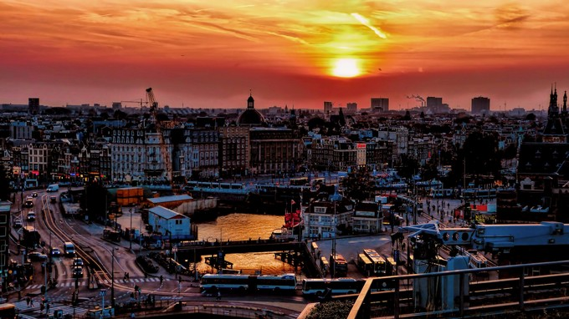
Je compose pour vous avec ma douce et fidèle amie
10. Amsterdam (Pays-Bas)

Slide 22
Je compose pour vous avec ma douce et fidèle amie
La ville d’Amsterdam a adopté en mai dernier un plan pour mieux contrôler le tourisme. Il prévoit une augmentation de 10 % de la taxe de séjour, une interdiction de l’installation de nouvelles échoppes destinées aux touristes dans l’hypercentre, un encadrement plus strict des calèches, un bannissement des cars et bateaux touristiques du centre-ville mais aussi la restriction des locations Airbnb. Elles sont désormais limitées à 30 jours dans le centre-ville.

Slide 23
Je compose pour vous avec ma douce et fidèle amie
C’était
Ces dix sites magnifiques souffrent
du tourisme de masse
par Lande

